Slide 1
Нова концепція
поводження з відходами
для України
Кременовська Ірина Володимирівна, к.ю.н., с.н.с., директорка Центру економіко-правових досліджень

Slide 2
Проект Національної стратегії поводження з відходами для України, розділ ІІ «Стратегічні цілі, принципи та задачі»:
два базові основні принципи (вектори) розвитку законодавства в напрямі поводження з відходами
Забруднювач платить
Користувач платить

Slide 3
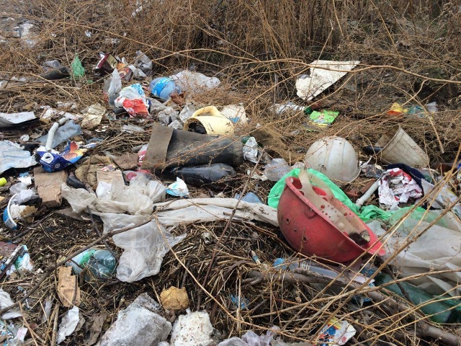
Особа, яка забруднює навколишнє середовище та скидає відходи, або ж замовляє утилізацію відходів повинна компенсувати усі витрати суспільству (оплатити вартість послуг з утилізації).
Однак є підстави вважати подібне формулювання принципів неправильним.

Slide 4
відносини матеріального (цивільно-правового) та господарського характеру
наріжний камінь будь-якого суспільного цивілізаційного розвитку
завжди має певну ціну
ВЛАСНІСТЬ
власність зобов’язує
конкретний автономний майновий інтерес визначеної особи щодо «своїх» активів (ресурсів)
вся продуктивна діяльність обертається навколо відносин власності

Slide 5
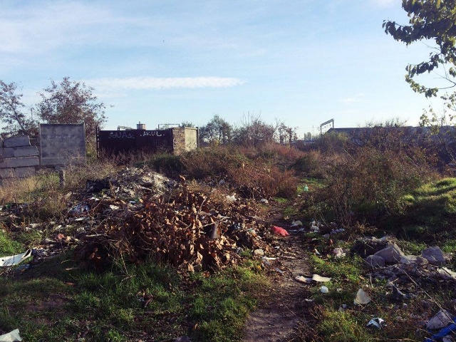
Відходи – це майно (ресурси,
активи), що придбано власником

Slide 6
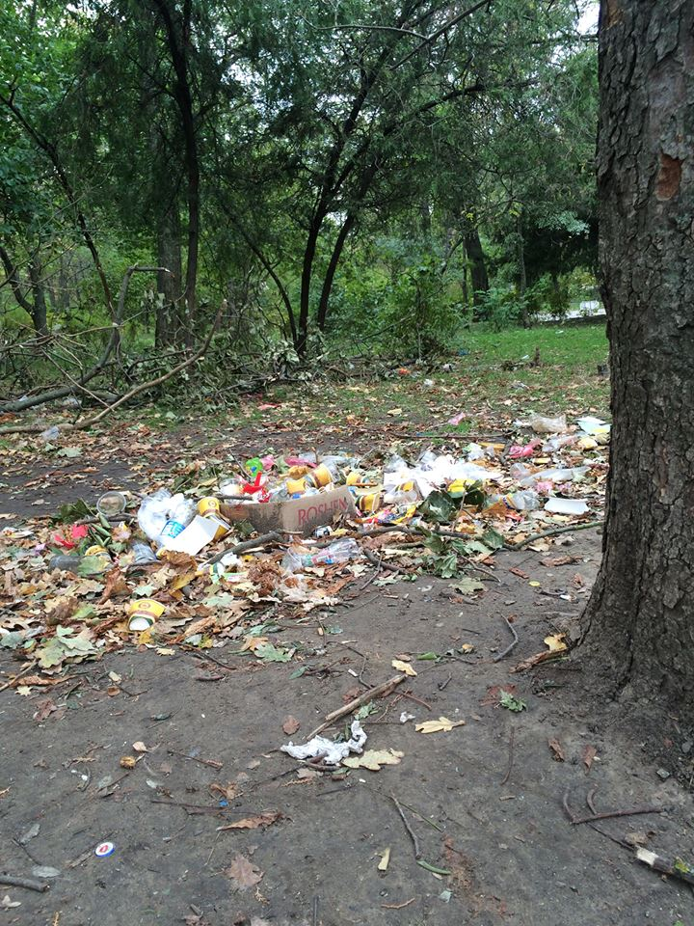
Відносини у сфері поводження з відходами – це ті ж самі відносини власності – можливо, дещо трансформовані та спотворені (навмисно чи випадково, під час пошуку методів і напрямів розв’язання поточних проблем) ситуативно емоційним «непотрібним» і «шкідливим» характером відходів, за якого їх треба «позбуватися»

Slide 7
Всі речі та предмети, що спрямовуються до місць видалення відходів (упаковки, товари та ін.) належали споживачеві на праві власності (були ним придбані за свої кошти).
власник предмету
особа, яка замовляє послуги з утилізації
Переводячи придбаний товар у категорію «побутові відходи», які дістають зневажливу та принизливу назву «сміття», споживач фактично викидає свої гроші. Власник майна (ресурсу) стає замовником свідомо оплачуваних дій зі свого «збіднення». Викинувши свої гроші, споживач (за Проектом розглядуваної стратегії – забруднювач території) ще і платить за те, що його майно (ресурс) утилізують, вивезуть, «кудись подінуть з очей геть» (тобто, платить вже двічі). І на закріпленні цього принципу наполягає Проект стратегії.

Slide 8
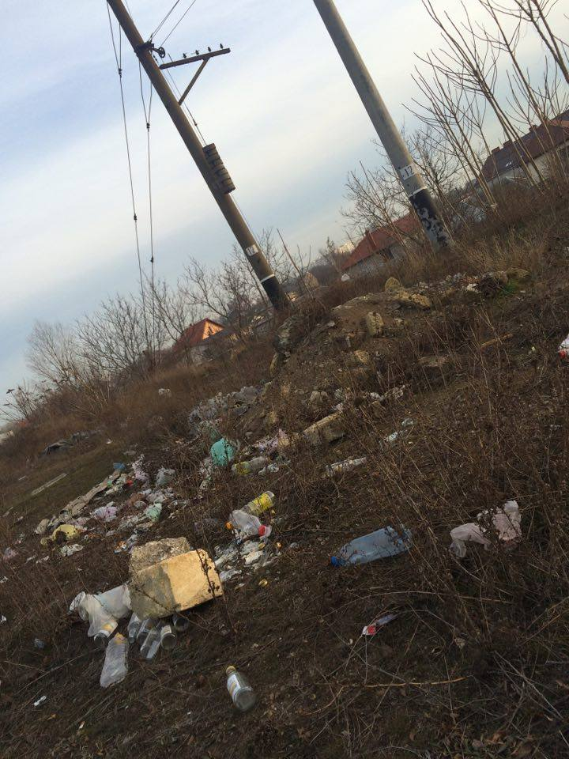
Особа, яка утилізує відходи, набуває у власність (з повним правом володіти, користуватися, розпоряджатися) «корисну масу» - купу пластику, скла, картону тощо, маючи можливість робити все, що заманеться (отримувати будь-які корисні властивості від переробки отриманого майна (ресурсу): від сортування, відокремлення, приміром, пластику (скла, металу тощо) та його подальшої переробки на предмети побутового та промислового вжитку, до банального отримання біогазів або газу з органічних відходів (за законодавством України вони, до речі, віднесені до джерел альтернативної енергетики) і спалювання паперу та інших подібних відходів на сміттєспалювальних заводах з отриманням електричної та теплової енергії.

Slide 9
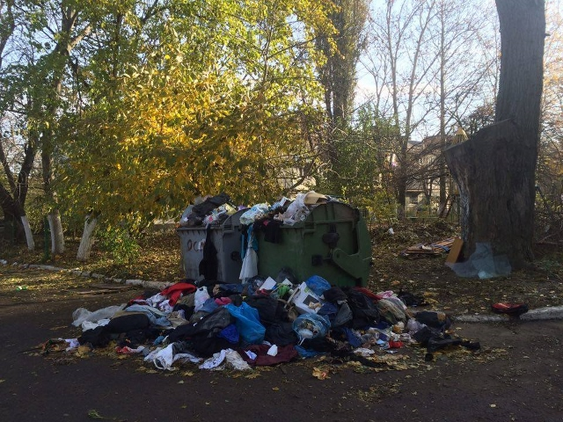
Більше того, особі, яка утилізує такі відходи (тобто, фактично переробляє їх) надходять кошти в якості плати за вивезення та утилізацію сміття та кошти від того, що ця особа, власне, отримує корисні властивості від переробки сміття. Тобто, ця особа вже «заробляє двічі», на відміну від споживача, який «втрачає двічі».

Slide 10
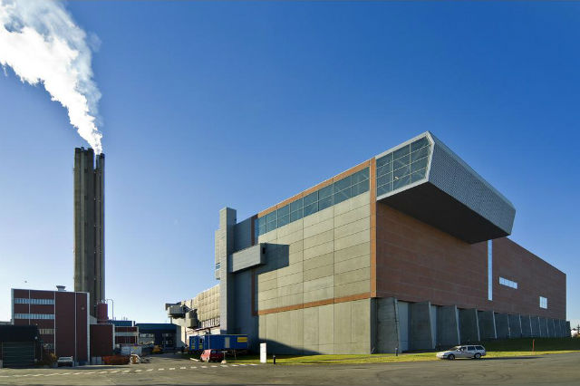
Сьогодні Швеція, котра є лідером у «сміттєвому» бізнесі, потерпає від нестачі відходів, і змушена придбавати їх у сусідніх країнах для того, аби підтримувати своє «виробничосміттєве» існування. Відмінність у тому, що у Швеції діє інший принцип – особа, яка надає послуги з утилізації сміття (як це пропонується зробити у нас) насправді не надає такі послуги, а купує ресурс у споживачів. І саме за такої ситуації Швеція розпочала активно очищати море та узбережжя від відходів (сміття) та у стані дефіциту почала розробляти нові технології – наприклад, будівництва доріг зі здобутих з моря відходів.

Slide 11
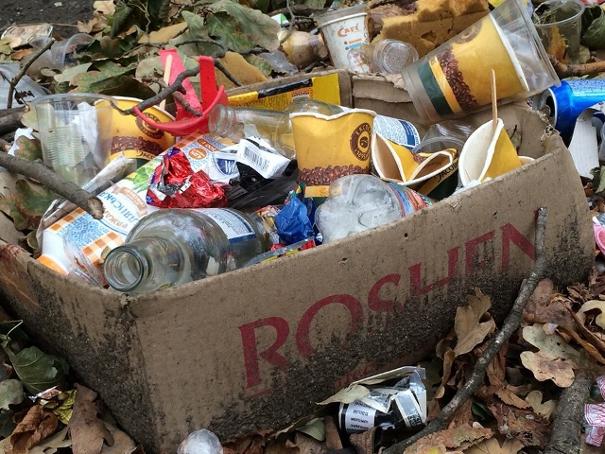
Відносини власності та обумовлений ними природній рух коштів, ролі продавців і покупців не повинні порушуватися. Власник завжди має право збути своє майно в обмін на грошові кошти.

Slide 12
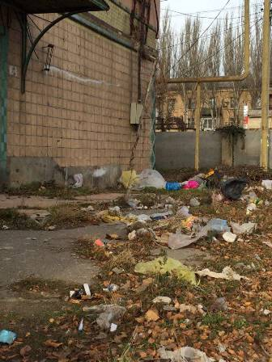
Пропозиції більш активно штрафувати власника майна (відходів) за те, що він ним не так розпорядився (викинув сміття на узбіччя тощо) – неефективні і неприродні, так само як і змушувати його в будь-який спосіб сортувати сміття тощо. Натомість, якщо власнику відходів буде запропоновано декілька гривень в обмін на здавані ним ресурси (відходи), відсортовані належним чином, розібрані за групами, то такий власник завжди із задоволенням реалізує своє природнє юридичне право продати своє майно. Або ж не він особисто, то замість нього інші особи, які в силу природніх причин (майнової скрути) забажають стати власниками певного ресурсу та продати його.

Slide 13
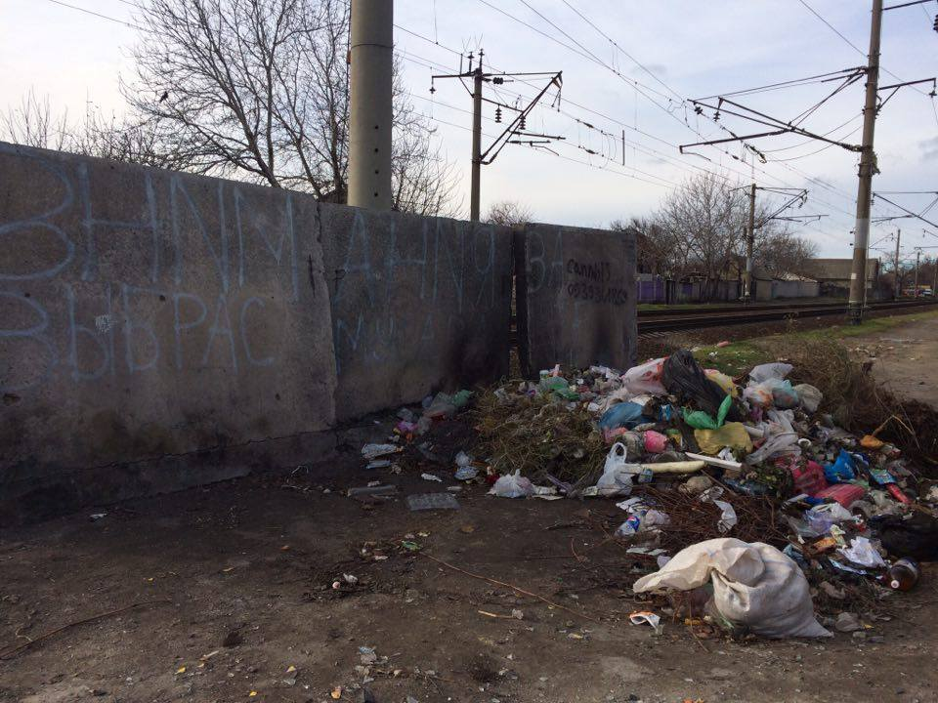
У стратегічному вираженні відходи – це не сміття, а ресурс, майно, опосередковані «живі» гроші. Такий ресурс просто необхідно освоювати за правильними природніми економічними (та юридичними) законами, а не за штучними теоріями та стратегіями.

Slide 14
Дякую за увагу!

